Slide 1
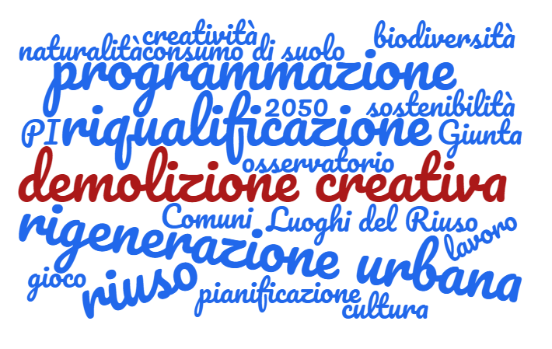

Slide 2
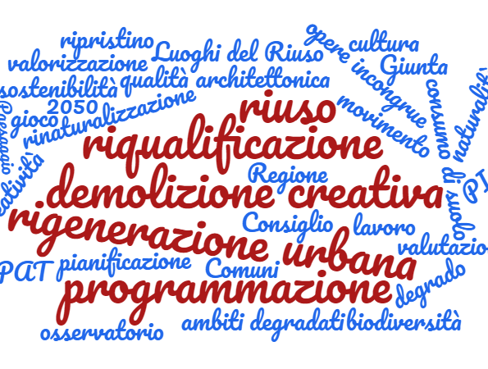
La «demolizione creativa»
La legge incentiva la realizzazione di interventi di «demolizione creativa» e «ragionata»
Promuove il concetto che la «volumetria» non è un più valore in se, da conservare ad ogni costo
Valorizza la demolizione come forma di creazione di ricchezza e come opportunità per realizzare progetti di alto valore urbanistico, culturale, paesaggistico e sociale

Slide 3
La demolizione «ragionata»
Nel sistema della nuova legge, la demolizione rappresenta uno degli strumenti messi a disposizione dei privati e degli enti pubblici per la realizzazione degli obiettivi generali di riqualificazione del territorio e contenimento del consumo di suolo

Slide 4
La demolizione «ragionata»
La demolizione si integra con gli strumenti della riqualificazione, rigenerazione e del riuso
Occorre distinguere tra ciò che può essere conservato (perché dotato di valore storico, culturale, paesaggistico o ancora utilizzabile) da ciò che può essere demolito
L’efficacia delle scelte pianificatorie dipenderà dalla presenza di forme di controllo diffuso e aperto alla partecipazione collettiva

Slide 5
La demolizione creativa
La nuova legge promuove la demolizione attraverso
misure premiali nell’ambito dei progetti di riqualificazione edilizia (art. 5, co. 1, lett. a)
misure premiali nell’ambito dei progetti di riqualificazione urbana (art. 6)
incentivi alla demolizione di volumi impropri anche attraverso il rafforzamento dell’istituto del credito edilizio
politiche attive per favorire lo sviluppo di progetti di recupero ed incentivare le demolizioni di edifici giunti alla fine del loro ciclo vitale (artt. 9 e 10)

Slide 6
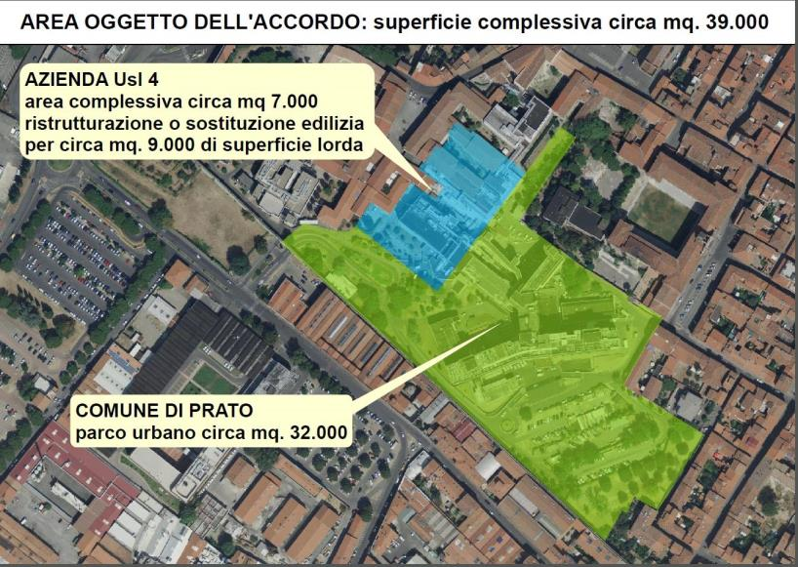
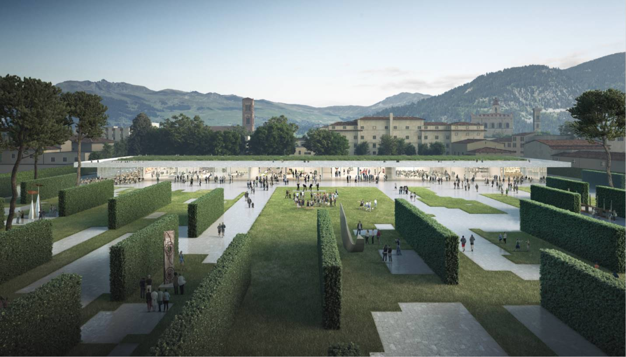
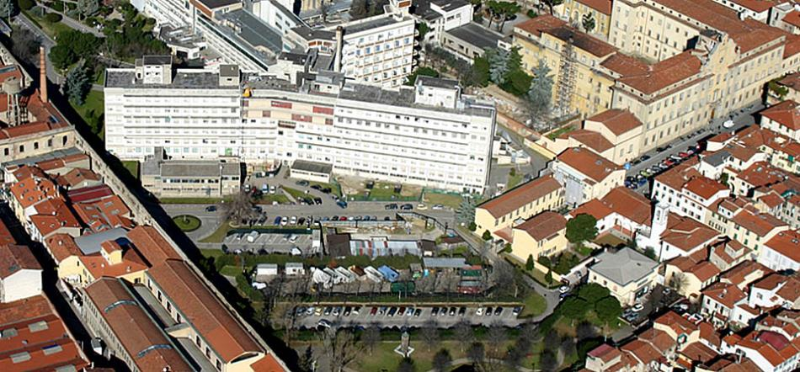
Prato - Ospedale vecchio

